Slide 1

Tema 5
5.2 – Pipes – Parte 2

Slide 2
slice
El pipe slice nos permite extraer texto de un string o elementos de un array.
Se trata de un pipe muy interesante, que nos puede ser de gran ayuda en multitud de ocasiones.
Es un pipe que siempre necesita almenos un parámetro.

Slide 3
Slice con cadenas de caracteres
Veamos un ejemplo de este pipe.
Regresamos a la plantilla, creamos una fila nueva haciendo copy & paste de la fila anterior.
Modificamos esta nueva fila tal y como se muestra a continuación:
  <tr>
  <th scope="row"> {{nombre}} </th>
  <td> slice:3 </td>
  <td> {{nombre | slice:3}} </td>
  </tr>

Slide 4
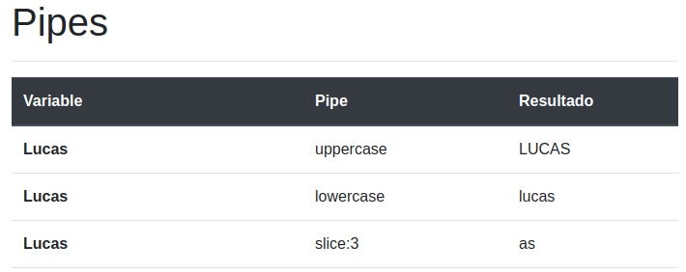
Slice con cadenas de caracteres
Con slice:3 estamos diciendo que queremos que extraiga los caracteres desde la posición 3 (inclusive) hasta el final de “Lucas” (recordad que las cadenas y los arrays comienzan en la posición 0):
Comprobamos en el navegador que la salida es la esperada:

Slide 5
Slice con cadenas de caracteres
Veamos otro ejemplo de este mismo pipe.
Regresamos a la plantilla, creamos una fila nueva haciendo copy & paste de la fila anterior.
Modificamos esta nueva fila tal y como se muestra a continuación:
  <tr>
  <th scope="row"> {{nombre}} </th>
  <td> slice:0:3 </td>
  <td> {{nombre | slice:0:3}} </td>
  </tr>

Slide 6
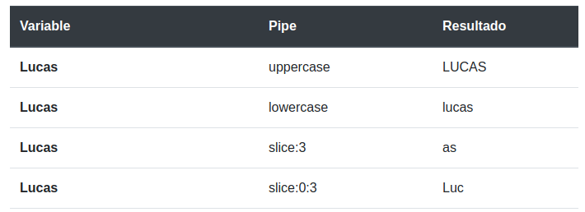
Slice con cadenas de caracteres
Con slice:0:3 estamos diciendo que queremos que extraiga los caracteres del 0 (inclusive) al 3 (exclusive) de “Lucas”:
Comprobamos en el navegador que la salida es la esperada:

Slide 7
Slice con arrays
Slice también trabaja con arrays. Vamos a crearnos uno.
Abrimos el fichero TypeScript del componente y creamos una propiedad llamada miArray y le asignamos los números de 1 al 10:
  …
  @Component({
  selector: 'app-root',
  templateUrl: './app.component.html',
  styleUrls: ['./app.component.css']
  })
  export class AppComponent {
  nombre = 'Lucas';
  miArray = [1,2,3,4,5,6,7,8,9,10];
  …

Slide 8
Slice con arrays
Regresamos a la plantilla, creamos una fila nueva haciendo copy & paste de la fila anterior.
Modificamos esta nueva fila tal y como se muestra a continuación:
  <tr>
  <th scope="row"> {{miArray}} </th>
  <td> slice:1:5 </td>
  <td> {{miArray | slice:1:5}} </td>
  </tr>

Slide 9
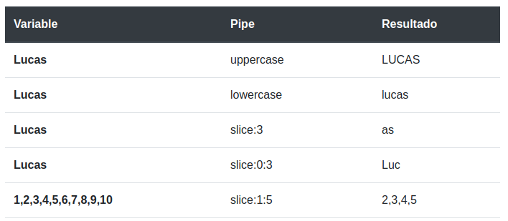
Slice con arrays
Con slice:1:5 estamos diciendo que queremos que extraiga los elementos del 1 (inclusive) al 5 (exclusive) de [1,2,3,4,5,6,7,8,9,10]:
Comprobamos en el navegador que la salida es la esperada:

Slide 10
Slice con arrays y *ngFor
Veamos otro ejemplos con slice, arrays y la directiva estructural *ngFor.
Regresamos a la plantilla, creamos una fila nueva haciendo copy & paste de la fila anterior.
Modificamos esta nueva fila tal y como se muestra a continuación:
  <tr>
  <th scope="row"> {{miArray}} </th>
  <td><![CDATA[<span *ngFor="let item of miArray | slice:5:9"> {{ item }}</span>]]></td>
  <td> {{<span *ngFor="let item of miArray | slice:5:9"> {{ item }}</span> }} </td>
  </tr>

Slide 11

Slice con arrays y *ngFor
Con {{<span *ngFor="let item of miArray | slice:5:9"> {{ item }}</span> estamos diciendo que antes de procesar el bucle debe aplicar el pipe y por tanto el bucle solo se hará de [1,2,3,4,5,6,7,8,9,10] ya que la extracción va de la posición 5 (inclusive) a la posición 9 (exclusive) (y recordemos que la primera posición es la cero):
Comprobamos en el navegador que la salida es la esperada:

